Slide 1

isotopia

Slide 2
Ja
Nee

Slide 3


Slide 4
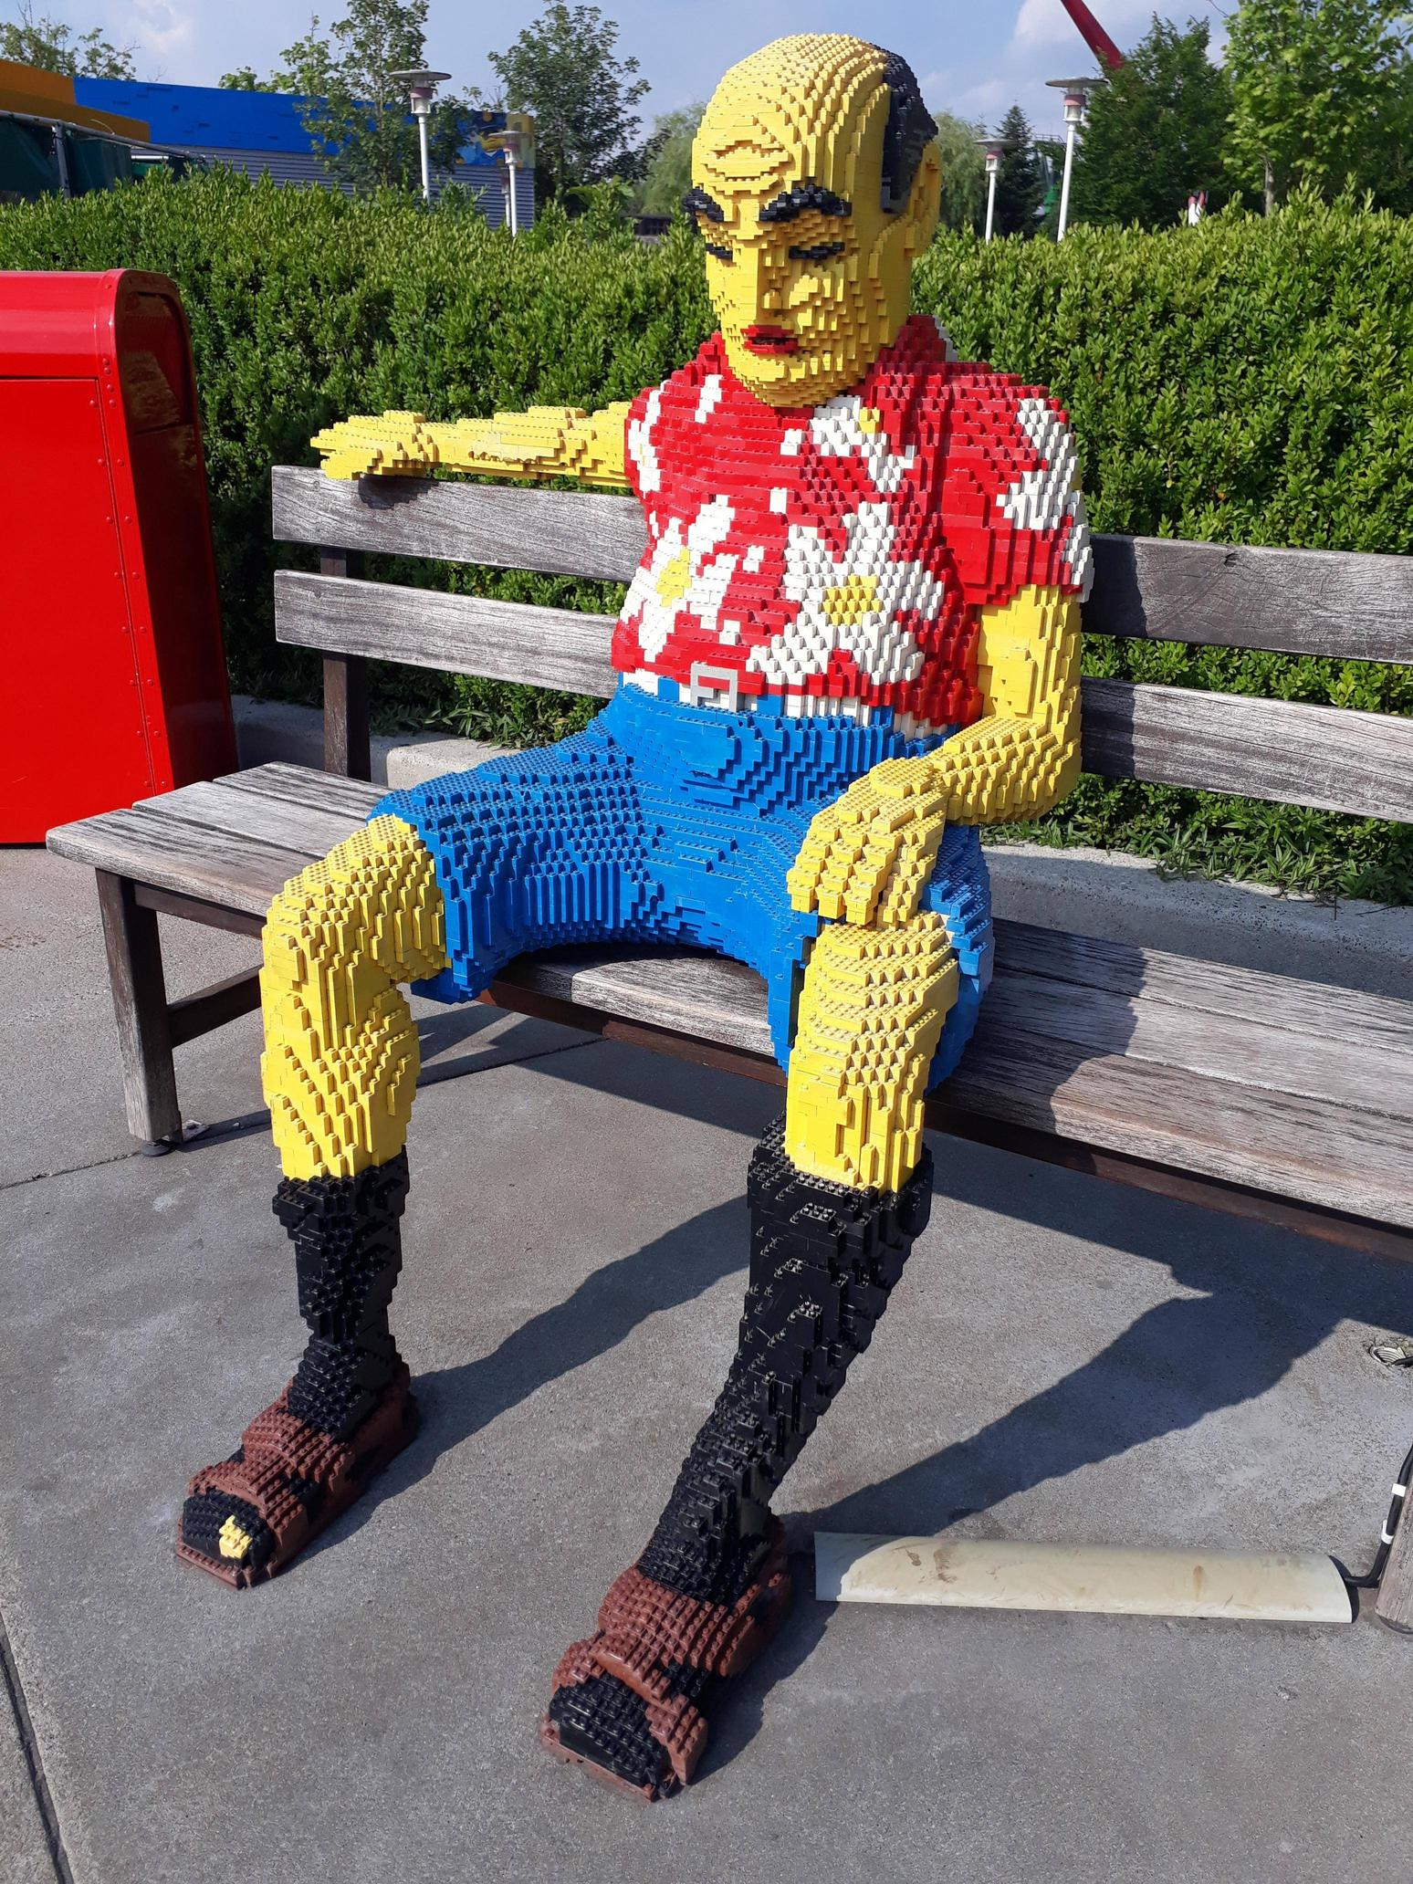

Slide 5
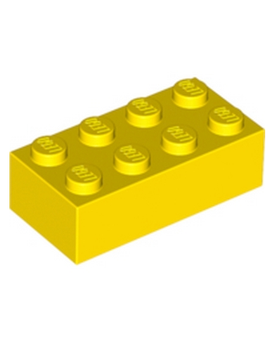
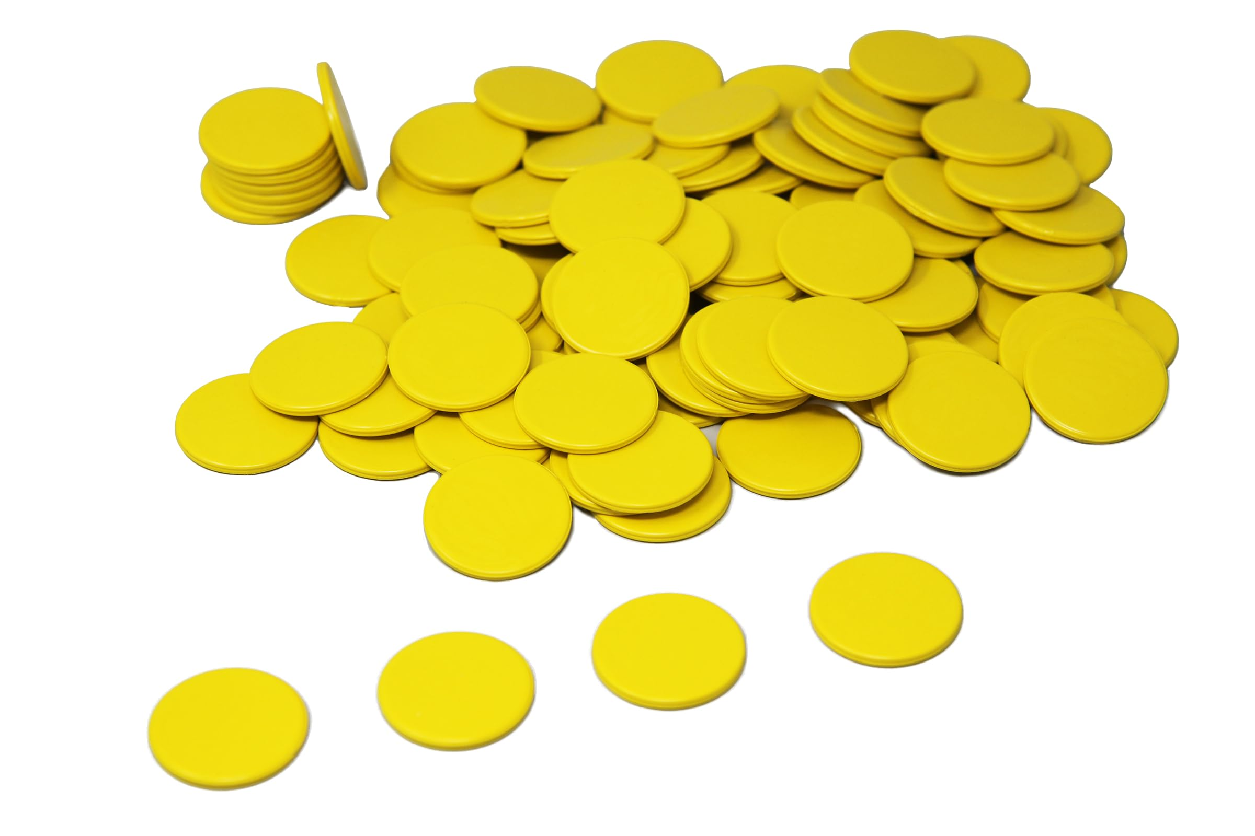
1 lichaam bestaat uit miljoenen cellen
1 legoblokje = cel
1 stukje plastic = atoom

Slide 8
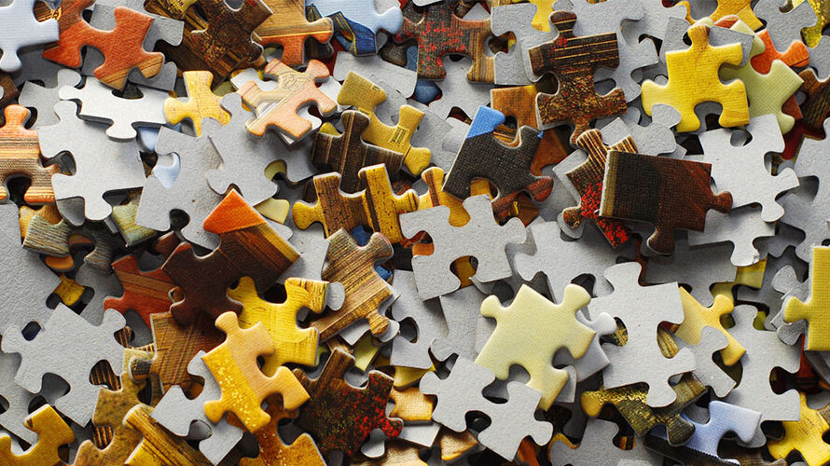

Slide 9


Slide 10
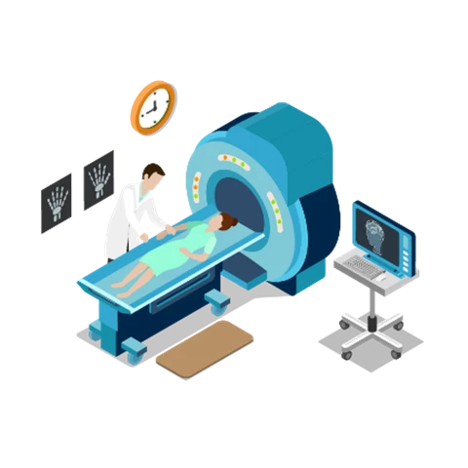

Slide 11
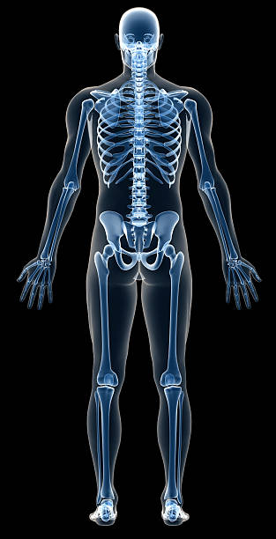
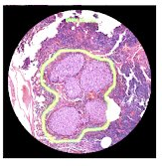
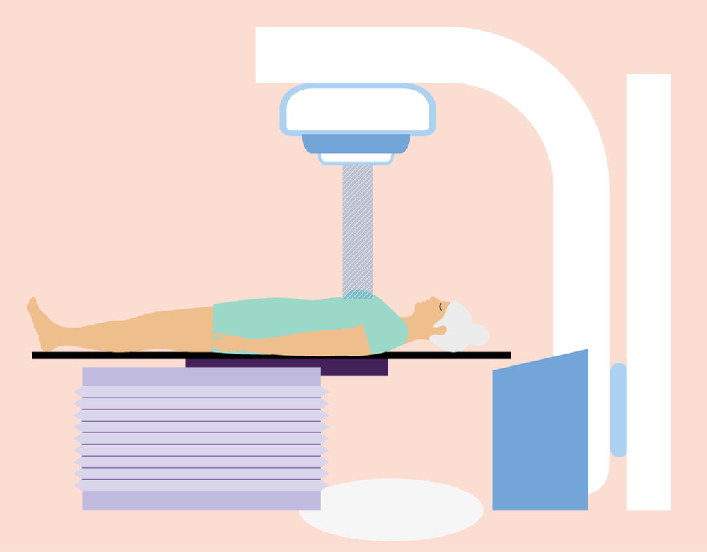
Ziekte opsporen Zieke cellen kapotmaken Botten controleren

